Slide 1


MÓDULO 3
INTRODUCCIÓN A GO

Slide 2
Contenidos
Links para comenzar en Go
Configurando nuestro entorno de desarrollo
Instalación
IDE
¿Qué es Go?
¿Cuáles son sus características principales?
¿Por qué usar Go?
¿Cuáles son sus ventajas y desventajas?
¡Hola mundo!
Ejercicios

Slide 3

Links para comenzar en Go
Install Go https://goo.gl/5F5bWk
Go Tour https://goo.gl/rGzKJj
Gopher's Reading List https://goo.gl/PG5KU8

Slide 4

Configurando nuestro entorno
GOROOT
GOPATH

Slide 5

¿Qué es Go y cuáles son sus características?
GRIESEMER
PIKE
THOMPSON
2007/09
Go se originó como un experimento para diseñar un nuevo lenguaje de programación que resolvería las críticas comunes a otros lenguajes manteniendo sus características.

Slide 6

¿Cuáles son sus características principales?
Compilado
Tipado estático
Garbage collection
Administración segura de la memoria
Concurrencia
Paralelismo
Velocidad

Slide 7
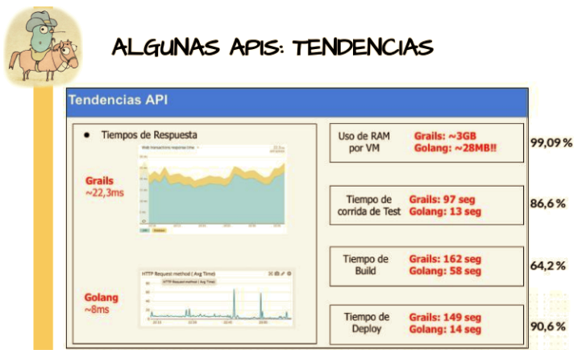
¿Por qué usar Go?

Slide 8

Principales ventajas
Sintaxis parecida a lenguajes dinámicos
Inferencia de tipos (aún con tipado estático)
Rápida compilación y ejecución de test
Manejo de paquetes remotos
Go routines, canales y select
Implementación de interfaces
Compilación a binarios nativos

Slide 9

Principales desventajas
Requiere manejo correcto de punteros
Expresiones no compactas
Inflexible
No para cualquier tipo de aplicación
Poca comunidad
Peligro de mala implementación

Slide 10
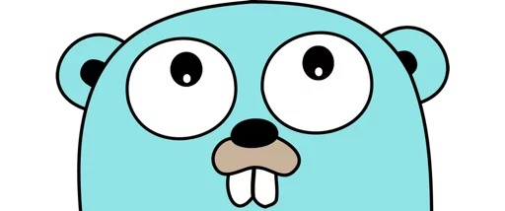
¡Hola mundo!
package main
import “fmt”
func main() {
fmt.Println(“Hola mundo”)
}
project/main.go

